Slide 1
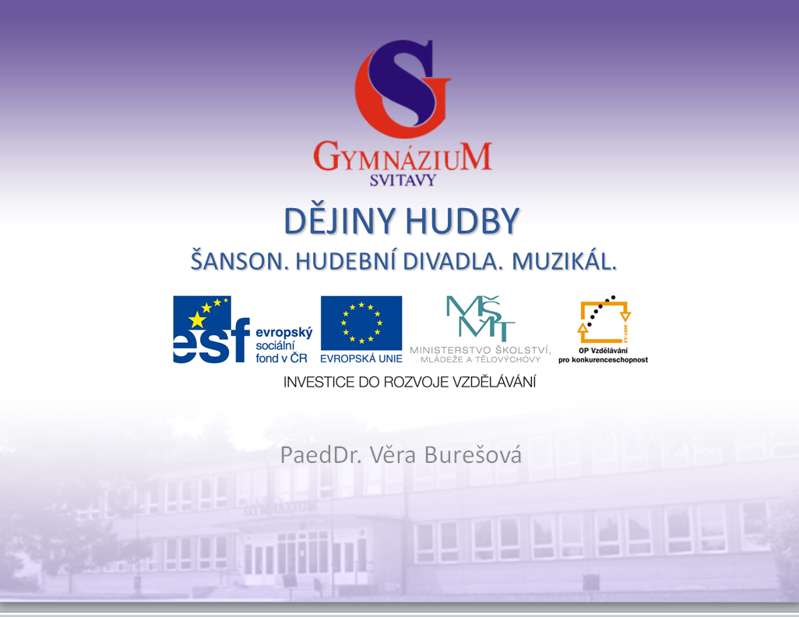

Slide 2
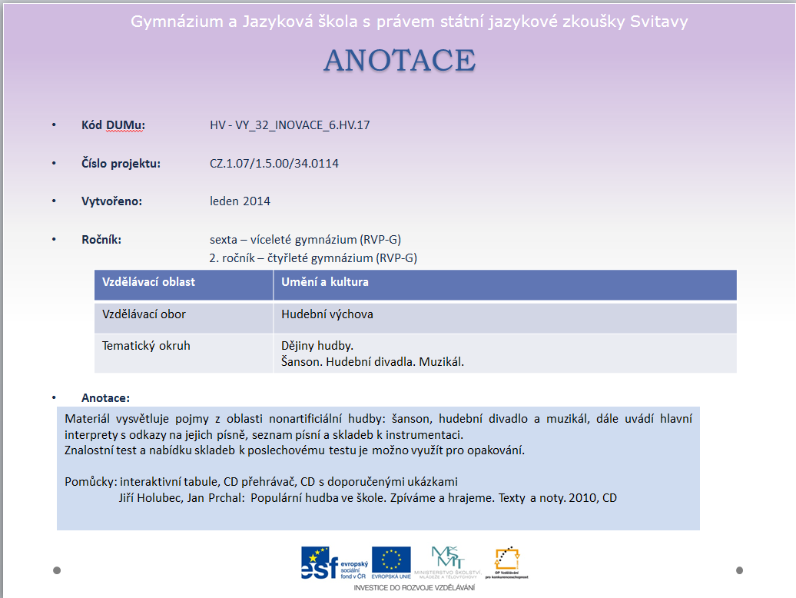

Slide 3
ŠANSON. HUDEBNÍ DIVADLO. MUZIKÁL.
ŠANSON
HUDEBNÍ DIVADLO
MUZIKÁL
test
zpíváme
hrajeme

Slide 4
úkol č. 1 : BESEDA
Dvě skupiny studentů porovnávají za pomocí otázek kladených moderátorem možnosti vážné a populární hudby.
Kdo je skladatel, kdo interpret?
Jaký je jejich význam při provedení hudby?
Existuje notový zápis skladby, písně?
Jaké jsou hudební nástroje? Jaká je odborná příprava hráčů?
Jak je hudba provozována z hlediska dynamiky?
Co se při poslechu skladeb předpokládá od posluchače?
Jaké jsou finanční dotace?
Jak je ART a NONART hudba přijímána?

Slide 5
úkol č. 2: PREZENTACE vytvořené studenty
ŠANSON
Romportlová 2012, Winterová 2012 videa, Šmídová 2009 prezentace
HUDEBNÍ DIVADLA
Lamař 2012, Grolich 2012, Šikulová 2009 videa
MUZIKÁL
Kabelková 2012 prezentace, Pecháčková 2009 videa, Novotná 2010 videa

Slide 6
ŠANSON
moderní forma šansonu vznikla v 19. století ve francouzských kabaretech, uplatňuje se nejvíce ve Francii
píseň s těžištěm v poeticky hodnotném textu, textaři často básníci
drama ve třech minutách
Čechy
rozvoj šansonu od 30. let 20. století
kabaretní začátky – Karel Hašler
moderní šanson – Hana Hegerová
z mladších tvůrců – písničkářka Radůza

Slide 7
INTERPRETI
ÉDITH PIAF
CHARLES AZNAVOUR
GILBERT BÉCAUD
JACQUES BREL
HANA HEGEROVÁ
JANA MUSILOVÁ
RADKA FIŠAROVÁ

Slide 8
ŠANSON, poslech
Edith Piaf: Non, Je ne regrette rien
Edith Piaf: Milord
Hana Hegerová : Milord
Radka Fišarová: Milord
Edith Piaf: La vien rose
Jana Musilová: La vien rose
Hana Hegerová: Čerešně
Jana Musilová: Čerešně
Gilbert Becaud: l'important c'est la rose
Radúza: Dnes v noci nad svety

Slide 9
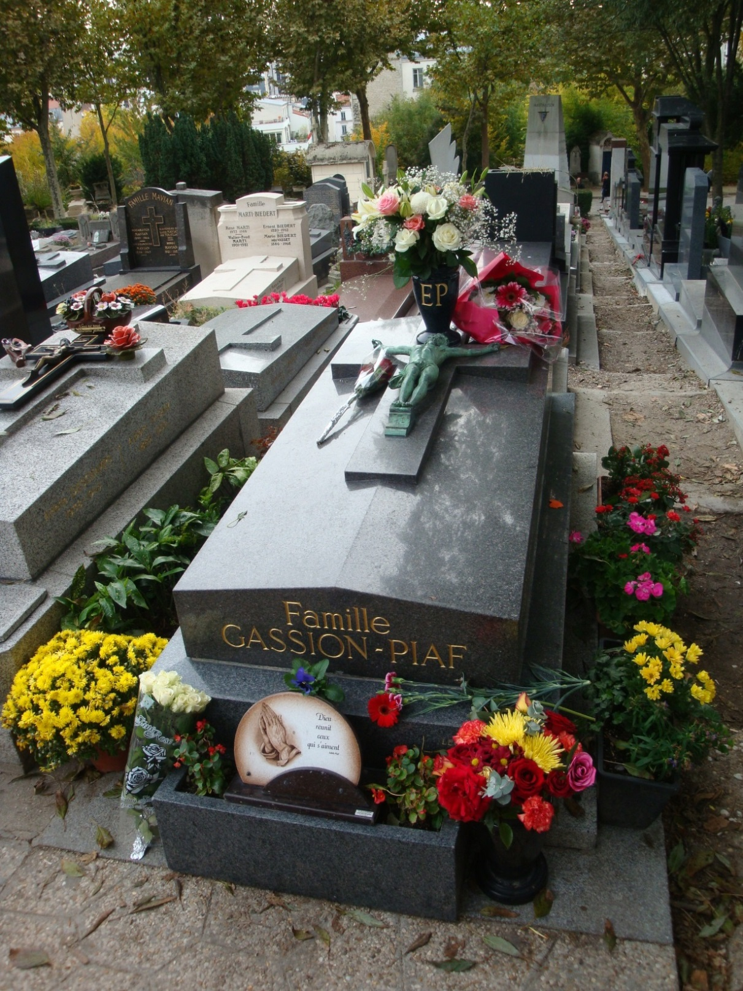
1

Slide 10
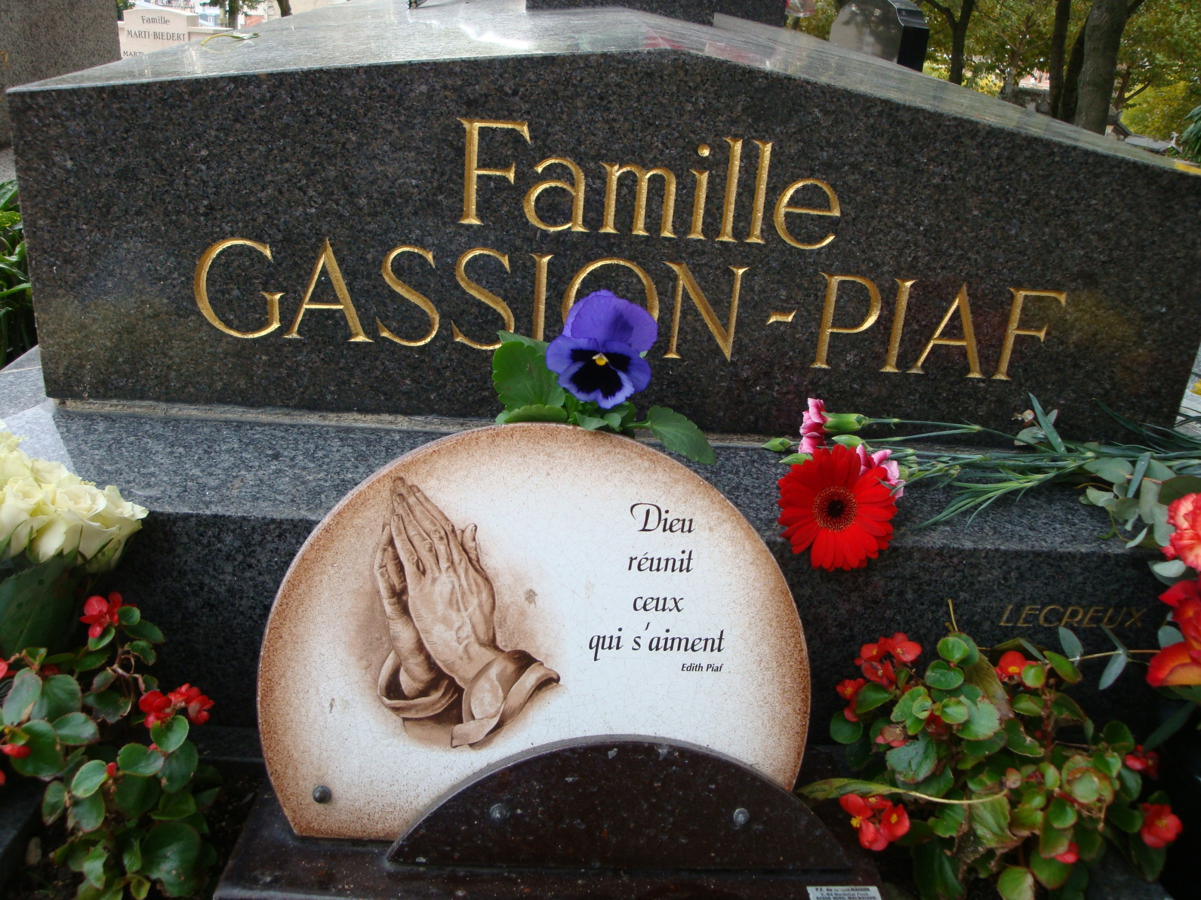
2

Slide 11
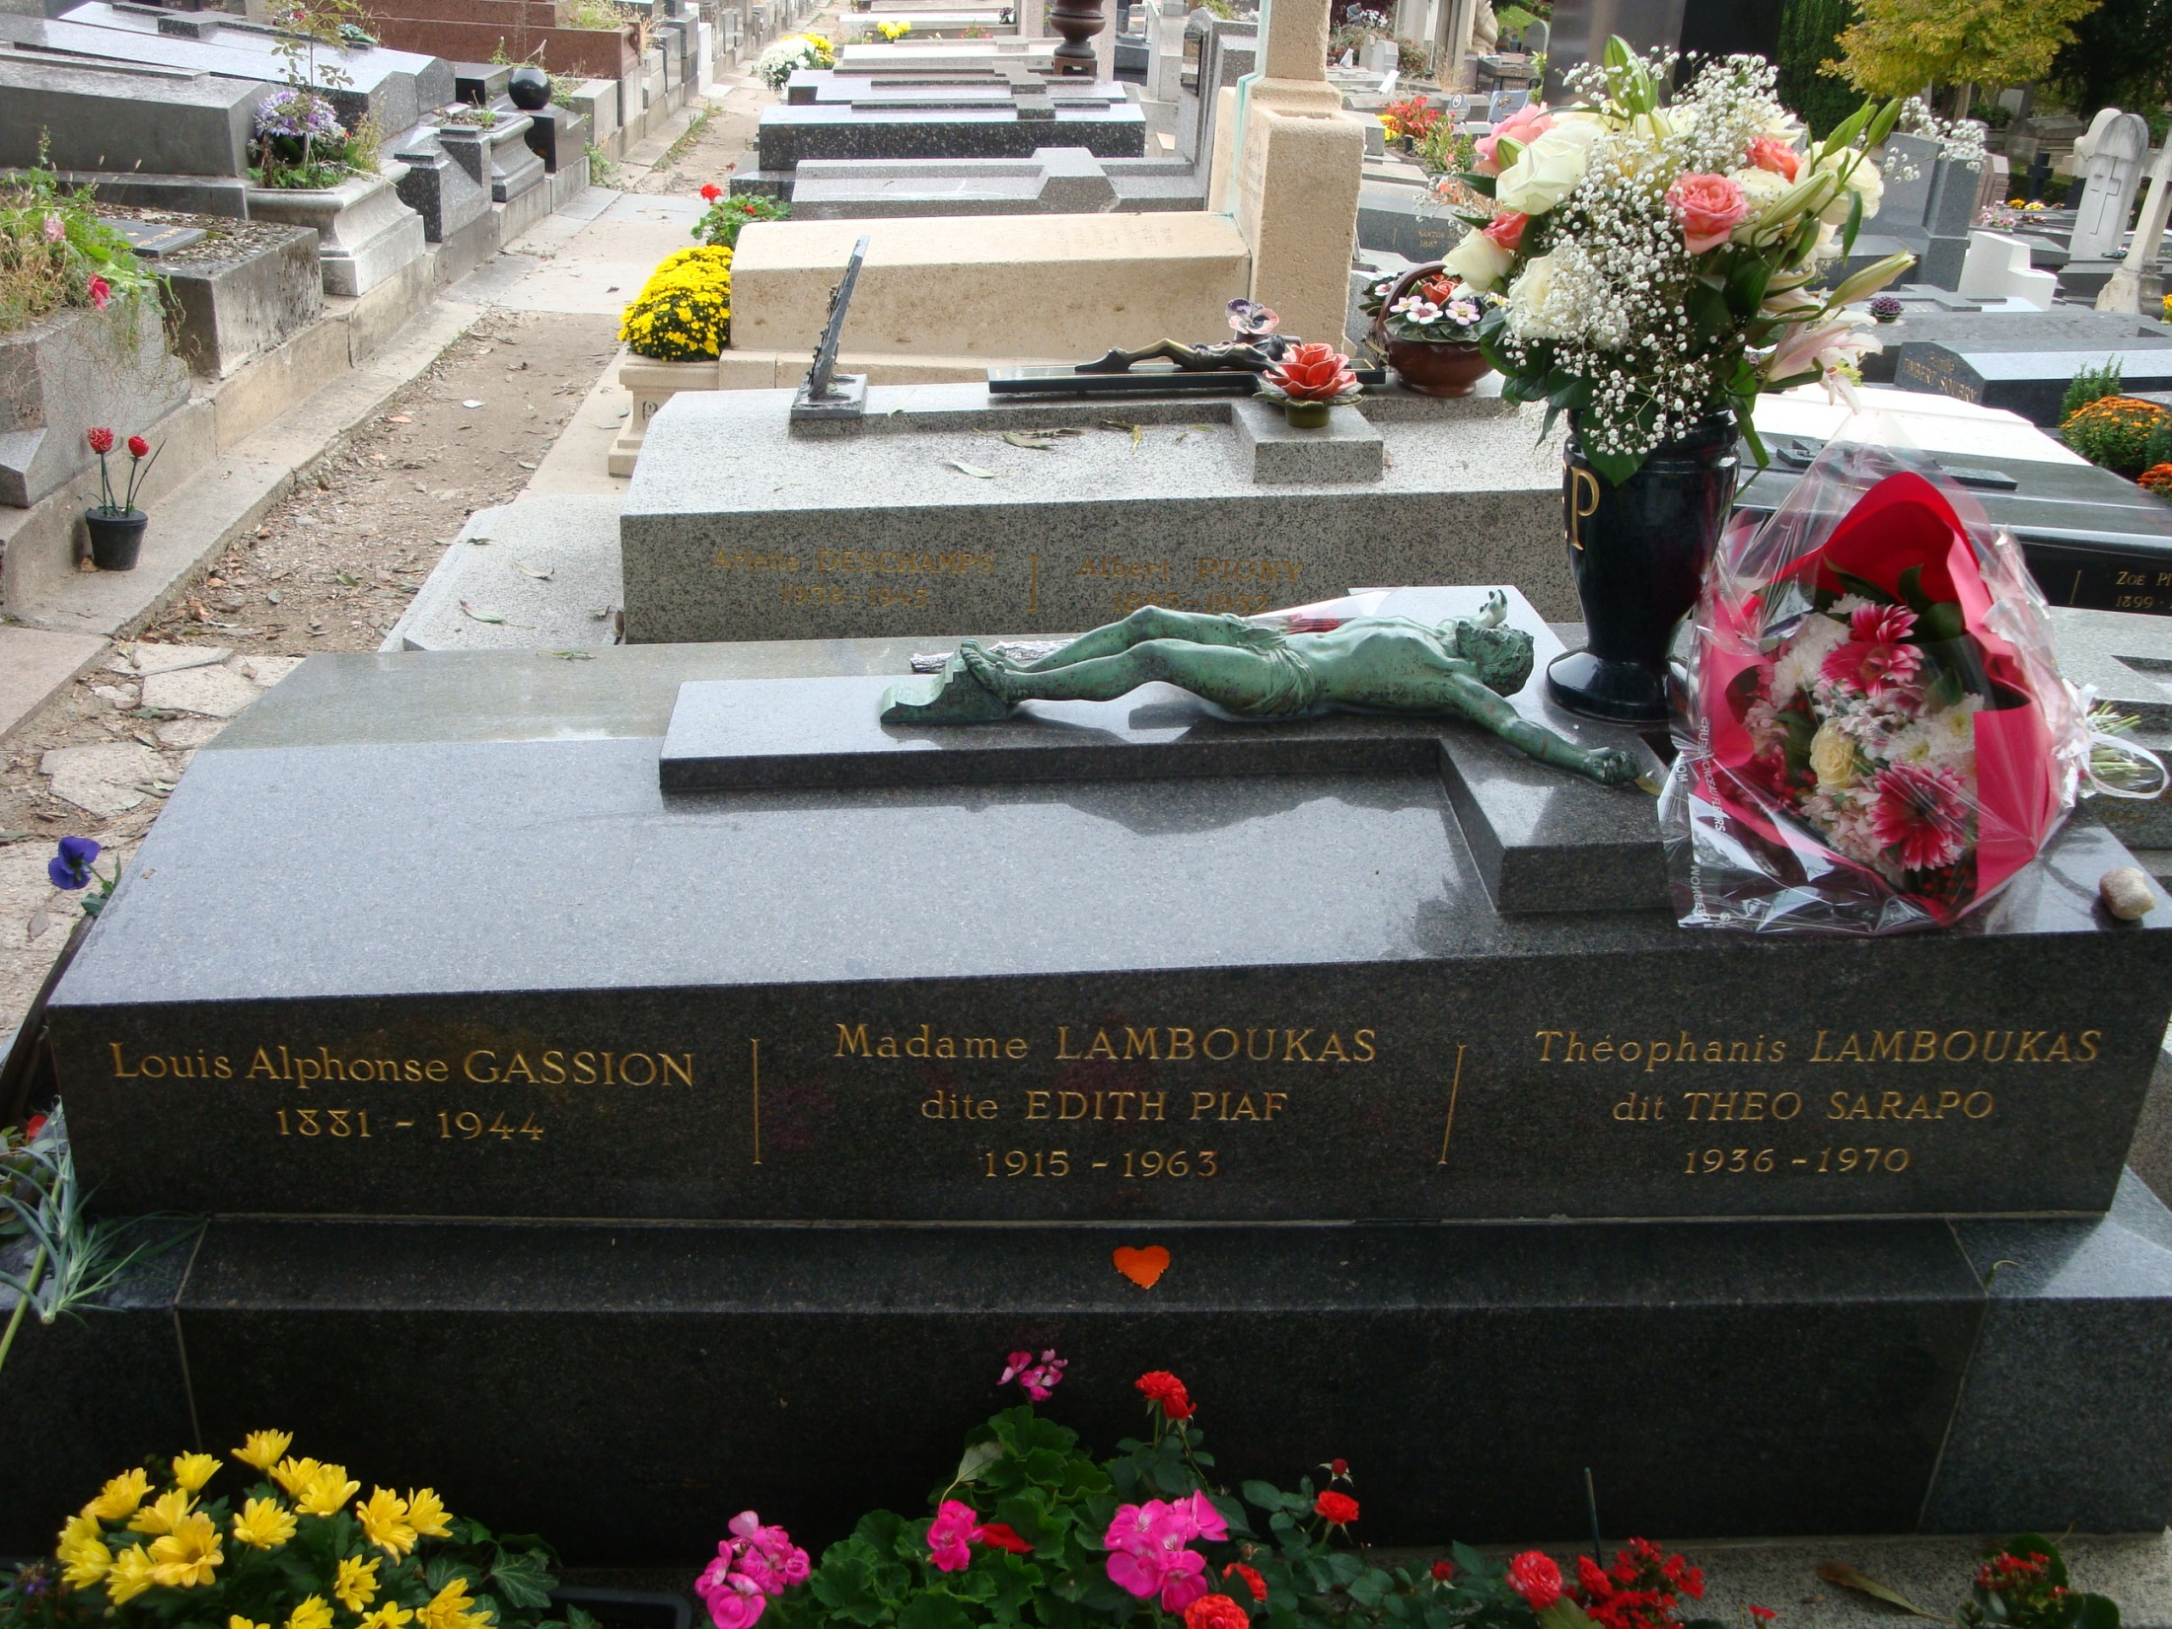
3

Slide 12
ŠANSON, test
Vyber ze 3 možností správnou odpověď.

Slide 13
1. Mome Piaf znamená
a) žabec vrabec
b) vrabčátko
2. Piaf na koncertech vystupovala
a) v černém kostýmu
3. Autorem textů nebyl/a
a) Jean Cocteau
4. Edith Piaf je pohřbena v
c) žába
b) v černých šatech
c) v červených šatech
a) v Paříži na hřbitově Père Lachaise
b) Marguerite Monnon
c) Ryamond Asso
b) v Paříži na hřbitově Montmartre
c) v Paříži na hřbitově v Montparnasse

Slide 14
5. Píseň Milord přezpívala
a) Ester Kočičková
b) Szidi Tobias
6. Píseň Čerešně zazněla v podání Hany Hegerové ve filmu
a) Musíme si pomáhat
7. Hana Hegerová
zpívala v muzikálu
a) Noc na Karlštejně
c) Hana Hegerová
b) Kdyby tisíc klarinetů
c) Pelíšky
b) Kdyby tisíc klarinetů
c) Edith Piaf

Slide 15
8. Šanson vznikl
a) ve Francii v 19. století
b) ve Francii na počátku 20. století
9. Mezi šansoniéry nepatří
10. Šanson je
a) píseň s hodnotným textem
c) ve Francii v polovině 20. století
b) Gilbert Bécaud
b) Jacques Brel
b) píseň označující postoje a názory mládeže na konci 60. let v západních zemích
c) druh divadla, který neklade důraz na hudební a baletní stránku
c) Louis Leplée

Slide 16
HUDEBNÍ DIVADLA
hudební divadlo je forma divadla kombinující hudbu, písně, mluvené dialogy a tanec
OSVOBOZENÉ DIVADLO
SEMAFOR
REVUE
představení bez souvislého děje seřazeného z čísel hudebních, písňových, tanečních a dialogových s důrazem na vizuální stránku (kostýmy, výprava)
Osel a stín, 1933 Osvobozené divadlo
Sto dukátů za Juana, 1953 Zdeněk Petr a Vladimír Dvořák

Slide 17
OSVOBOZENÉ DIVADLO
pražská avantgardní divadelní scéna založena v roce 1927
JIŘÍ VOSKOVEC a JAN WERICH – autorská dvojice
JAROSLAV JEŽEK – swingová a jazzová hudba k divadelním hrám
písně poslech
David a Goliáš Orchestr Osvobozeného divadla
Ezop a brabenec Orchestr Karla Vlacha, 1952 Klobouk ve křoví Boleslav Polívka, 1999
Nebe na zemi Iuventus Svitavy, 1999
Svítá Collibet, 1997
Tmavomodrý svět
Život je jen náhoda

Slide 18
SEMAFOR
sedm malých forem
původní úmyslem bylo věnovat se co nejširšímu spektru uměleckých žánrů:
film, poezie, jazz, loutky, tanec, výtvarné umění a hudební komedie
1959 založen Jiřím Suchým a Jiřím Šlitrem
písně poslech
Malé kotě Babetta
Marnivá sestřenice Kapitáne, kam s tou lodí
Honky tonky blues Klokočí
Pramínek vlasů Co jsem měl dnes k obědu
Jó, to jsem ještě žil Včera neděle byla

Slide 19
MUZIKÁL
z anglického musical, původně musical comedy
spojení prvků činohry, baletu a opery v hudebně dramatický útvar s jednotným příběhem
40.–60. léta
New Yoork – Broadway a její divadla
skladatelé: George Gershwin, Leonard Bernstein
od 60. let
Londýn: Andrew Lloyd Webber
řada muzikálů byla později úspěšně zfilmována

Slide 20
SVĚTOVÉ MUZIKÁLY, poslech
Show Boat (Loď komediantů) , 1927 v New York
Finian´s Rainbow (Divotvorný hrnec), 1947, 1968 film
My Fair Lady, 1956, film 1964
West Side Story, 1957, film 1961
Porgy and Bess, 1943,
Hello, Dolly, 1964, film 1968 Barbra Streisand
Hair (Vlasy), 1967, 1976 film
Chicago, 1975
Les Misérables (Bídníci), 1980
Jesus Christ Superstar, 1971, film 1973, 2000
Cats (Kočky), 1980
Evita, 1978, film 1996 Madonna
Phantom of the Opera, 1986

Slide 21
ČESKÝ MUZIKÁL, poslech
Divotvorný hrnec, 1948, Werich a Voskovec
Starci na chmelu, 1964
Kdyby tisíc klarinetů, 1965
Noc na Karlštejně, 1974
Balada pro banditu, 1975
Dracula, 1995
Krysař, 1996
Hamlet, 1999
Johanka z Arku, 2000
Kleopatra, 2002
Edith Piaf, 2013
skladatelé:
Jiří Šlitr, Karel Svoboda, Daniel Landa, Janek Ledecký,
Ondřej Soukup, Michal David

Slide 22
DIVADLA
  Divadlo Broadway (Chicago, Mamma Mia)
  Divadlo Kalich (Robin Hood )
  Ta Fantastika (Johanka z Arku)
  Pyramida = Goja music hall (Bídníci)
  Karlín (Noc na Karlštejně, West Side Story)
  Hybernia (Golem)
  Milénium (Cats, Starci na chmelu)

Slide 23
ZPÍVÁME
David a Goliáš Somewhere
Ezop a brabenec Aquarius
Klobouk ve křoví
Nebe na zemi
Svítá
Tmavomodrý svět
Život je jen náhoda
Honky tonky blues
Jó, to jsem ještě žil
Malé kotě
Marnivá sestřenice
Pramínek vlasů

Slide 24
MUZIKÁL, zpíváme a hrajeme
America
z muzikálu West Side Story, hudba Leonard Bernstein
Hallelujah!
z filmu Shrek, hudba Leonard Cohen
Poslední večeře
z muzikálu Jesus Christ Superstar, hudba Andrew Lloyd Webber
Lásko má, já stůňu
z muzikálu Noc na Karlštejně, hudba Karel Svoboda, Jiří Štajdl

Slide 25
Citace obrázku:
1.- 3. Galerie autora
Použité hypertextové odkazy jsou platné ke dni vytvoření díla.

